Slide 1
структурное подразделение государственного бюджетного общеобразовательного учреждения Самарской области средняя общеобразовательная школа с. Красный Яр муниципального района Красноярский Самарской области «Детский сад «ЯРкий»» ГБОУ СОШ с.Красный Яр
тема: «Развитие предпосылок математических основ детей раннего возраста»
Старший воспитатель Маклакова Н.В.
Воспитатель Владимирова Е.Ю.

Slide 2
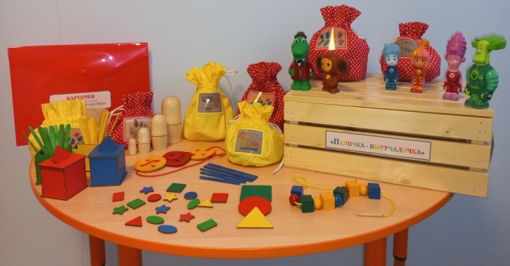
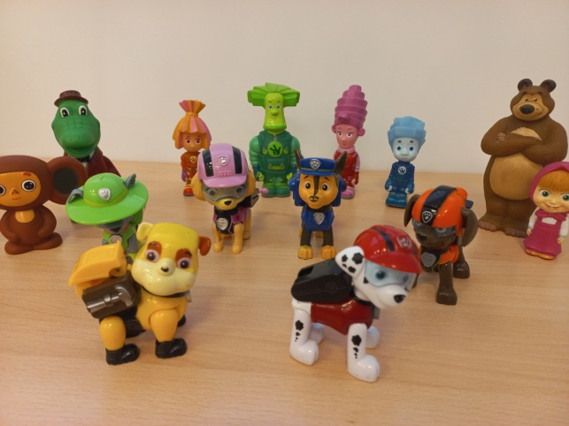
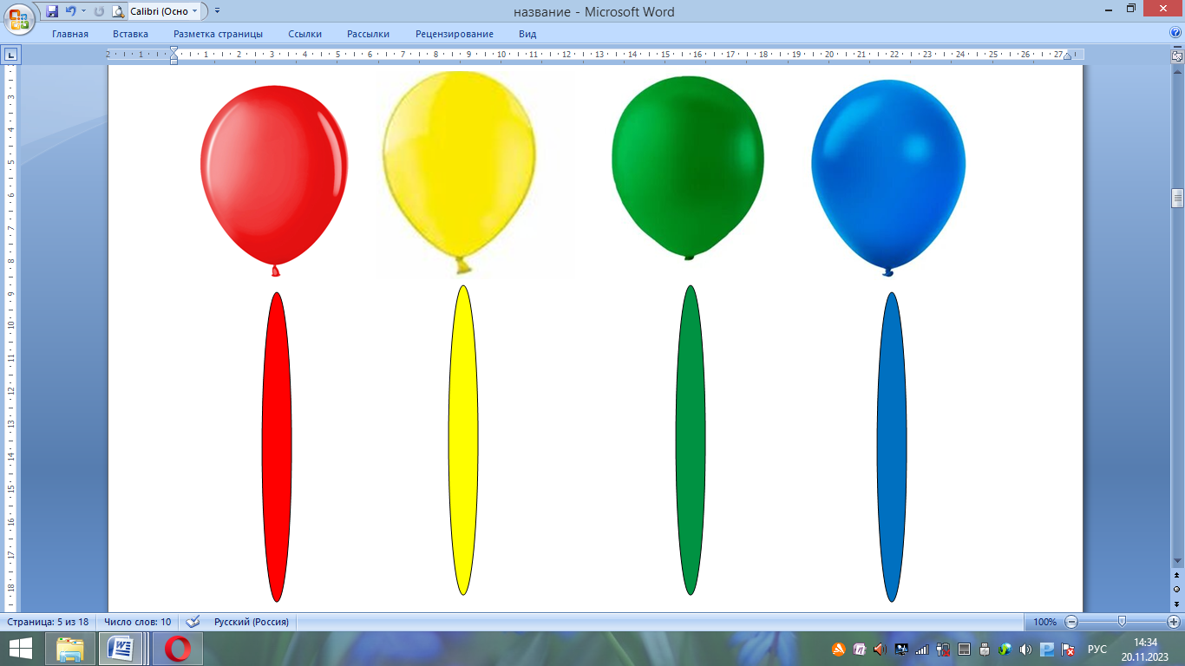
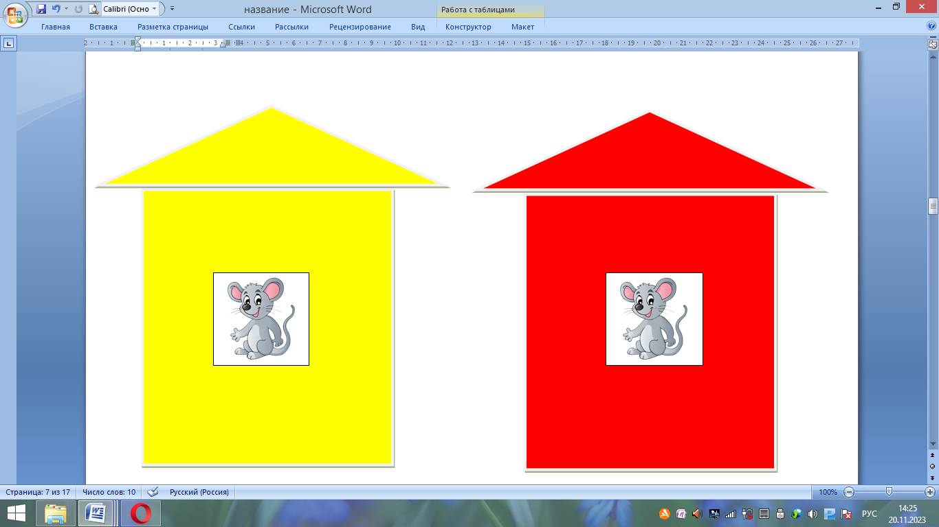
Состав пособия:
Мультгерои для создания мотивации
КАРТОЧКИ
для дидактического пособия
«ПАЛОЧКА - ВЫРУЧАЛОЧКА»

Slide 3
Дидактическое пособие
«ПАЛОЧКА - ВЫРУЧАЛОЧКА»
Спасибо за внимание!

